Slide 1
Памятники РОССИИ
Беспалова Мария

Slide 2
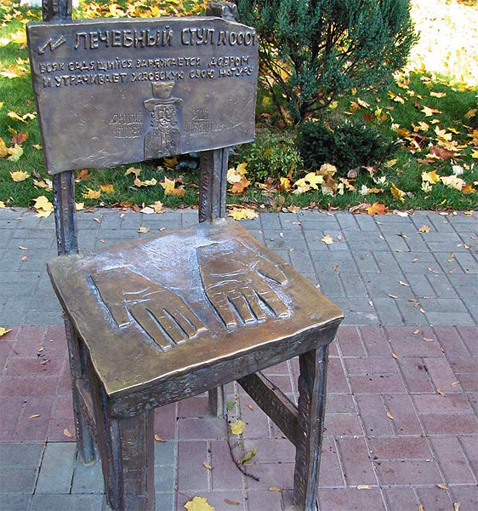
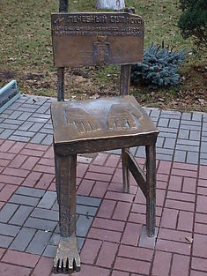
Лечебный стул.
г. Воронеж

Slide 3
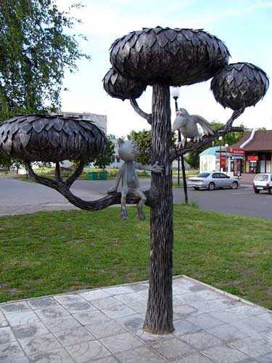

Памятник котенку.
г. Воронеж

Slide 4
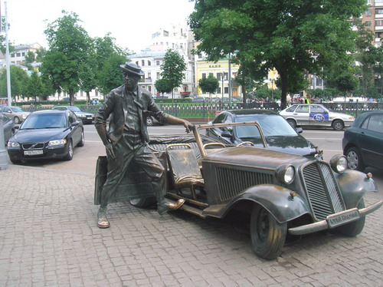
Памятник Юрию Никулину.
г. Москва

Slide 5
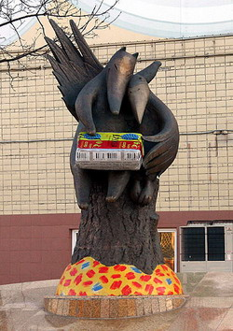
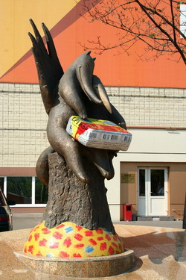
Памятник плавленому сырку "Дружба"
г. Москва

Slide 6
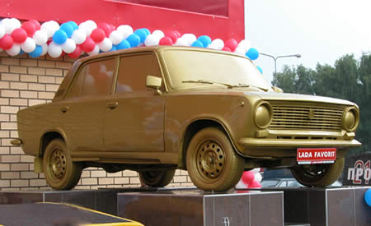
Памятник "Копейке"
г. Москва

Slide 7
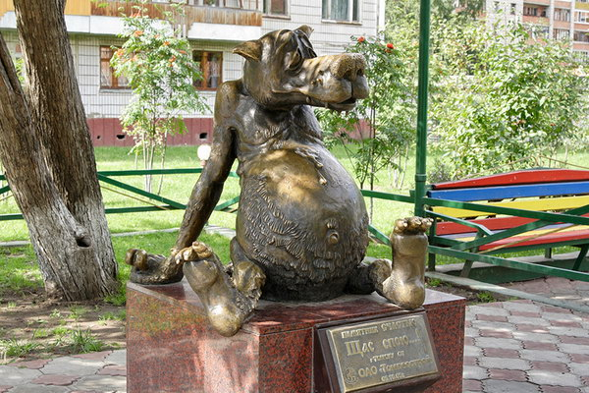
Памятник Счастью.
г. Томск

Slide 8
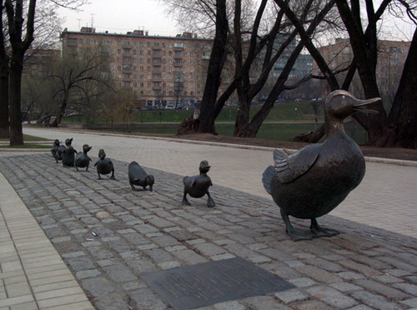
Уточки из американской сказки.
г. Москва

Slide 9
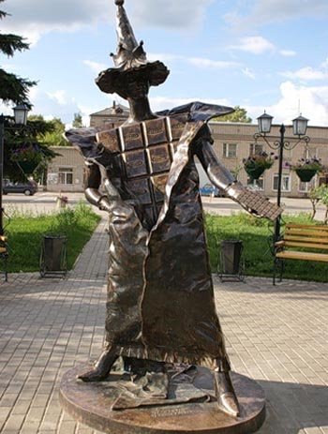
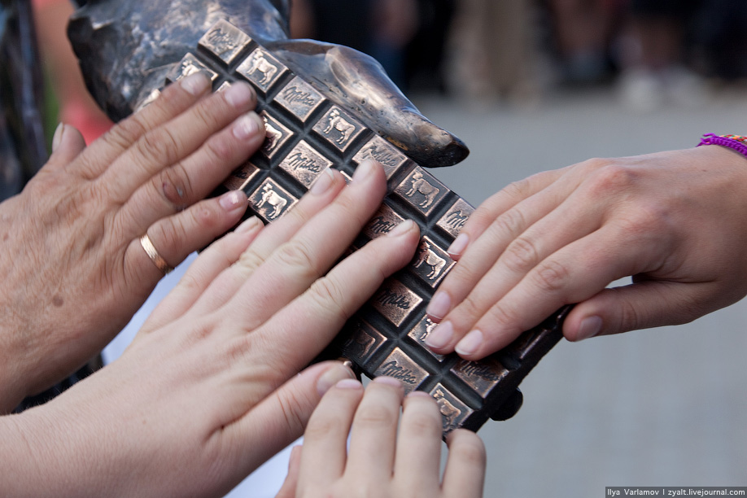
Памятник шоколаду.
г. Покров

Slide 10
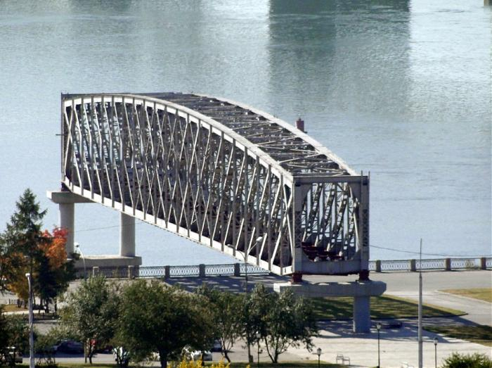
Памятник мосту.
г. Новосибирск

